Slide 1
Spring Boot

Slide 2
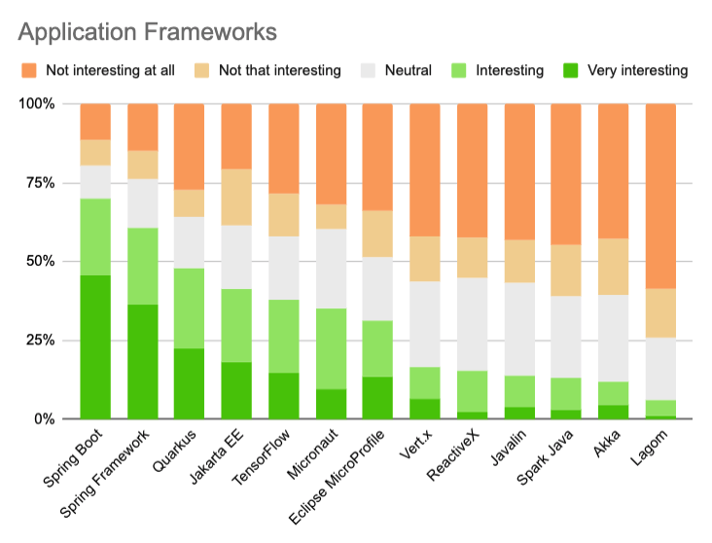
Chào hàng
Độ phổ biến của các framework trong java

Slide 3
Spring là cái khỉ gì? Và nó làm được cái vẹo gì???
Spring là một framework java mãnh mẽ và phổ biến nhất hiện nay dành cho doanh nghiệp.
Nó giúp rút ngắn thời gian lập trình và test, giảm sự rườm rà trong code
Hệ sinh thái Spring hỗ trợ mọi layer từ frontend, backend, persistence, third-paty,
hỗ trợ mọi kiến trúc từ củ chuối tới microservice, code thì lại dễ dàng,
nâng cao hiệu năng của lập trình viên.
Ghé thăm cội nguồn tri thức: https://spring.io/

Slide 4
Hoạt Động Spring MVC
Model: Các đối tượng chứa dữ liệu
View: Xử lý dữ liệu và trả về response
Controller: Điều hướng các request đến tài nguyên

Slide 5
Spring boot
Free
Một phiên bản nâng cấp rút gọn cấu hình từ Spring MVC
Đơn giản trong việc cấu hình
Boot nhanh trong quá trình tạo project => tập trung vào logic nghiệp vụ
Cơ sở phát triển spring cloud - microservice

Slide 6
Spring boot
Spring là bộ thư viện opensource hỗ trợ java và java web
Xây dựng cấu trúc linh động và phân chia các lớp chức năng rõ ràng
Business: Xử lý logic, nghiệp vụ
Presentation: Thể hiện dữ liệu cho người dùng cuối
Control: Điều hướng request
Tạo và sử dụng dễ dàng, cấu hình nhanh chóng

Slide 7
Các khái niệm liên quan cần nắm vững
Tight-Coupling và cách Loosely coupled
Dependency Injection (DI) và IOC (Ngọc Trinh)

Slide 8
Ví dụ minh họa
Tight-Coupling (Cơ thể và màu da)
Loosely-Coupled (Cơ thể và quần áo)

Slide 9
Tight-Coupling
tight-coupling hay "liên kết ràng buộc" là một khái niệm trong Java ám chỉ
việc mối quan hệ giữa các Class quá chặt chẽ. Khi yêu cầu thay đổi logic hay
một class bị lỗi sẽ dẫn tới ảnh hưởng tới toàn bộ các Class khác.
loosely-coupled là cách ám chỉ việc làm giảm bớt sự phụ thuộc
giữa các Class với nhau.
Code thôi nào…
Code xong thì nhìn sang góc phải ở slide sau nhé…

Slide 10

Nhìn bên này này
Ví dụ về DI…

Slide 11
Dependency Injection (DI)
Dependency Injection is a design pattern, ...
Nôm na nó là một phương pháp lập trình,
Là một thiết kế để bạn có được hiệu quả cao hơn khi code.
Vấn đề:
Các class không nên phụ thuộc vào các kế thừa cấp thấp,
mà nên phụ thuộc vào Abstraction(lớp trừu tương)
Dependency Injection là việc các Object nên phụ thuộc vào các Abstract Class
và thể hiện chi tiết của nó sẽ được Inject vào đối tượng lúc runtime.
Có 3 cách để Inject dependency vào một đối tượng:
Constructor Injection
Setter Injection
Interface Injection

Slide 12
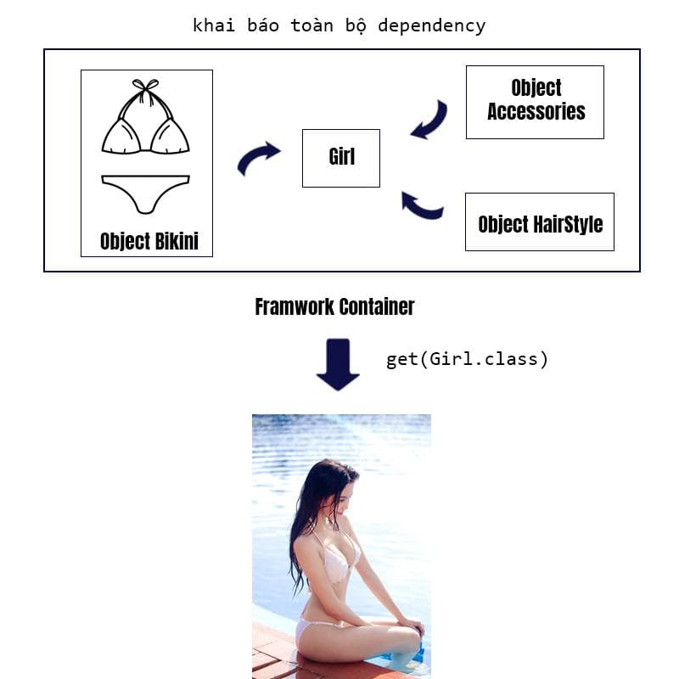
Inversion of control (IOC)

Slide 13
Tạo Project Spring boot đầu tiên

Slide 14
Maven Project
Công cụ giúp chúng ta quản lý project phần mềm hiệu quả
Trung tâm quản lý, xây dựng, phát triển, báo cáo tài liệu và nhiều chức năng khách cho project
Tạo và sử dụng dễ dàng, nhanh chóng
Sử dụng cho hầu hết các project java
Maven được phát triển bởi Apache

Slide 15
Tác dụng của Maven
Download và quản lý các thư viện( Dependencies) của project
Quản lý phiên bản build, thông tin Team, phiên bản
Build file jar, war,… theo cấu hình
Sử dụng các plugins hỗ trợ phát triển

Slide 16
Chu kì sống của Maven
POM: xml file cấu hình
Build: Tệp lệnh maven
Dependencies: Thư viện cần dung trong project
Reponsitory: Nơi lưu thư viện
Plugins: libs cần chạy project
Profiles: build khác nhau

Slide 17
Cách hoạt động của ứng dụng Spring boot
Cách thực hiện là thêm annotation @SpringBootApplication trên class chính và gọi SpringApplication.run(App.class, args); để chạy project.
Từ khái niệm DI và IOC => Bạn sẽ hiểu, một trong những nhiệm vụ chính của Spring là tạo ra một cái Container chứa các Dependency cho chúng ta
SpringApplication.run(App.class, args) chính là câu lệnh để tạo ra container. Sau đó nó tìm toàn bộ các dependency trong project của bạn và đưa vào đó.
Spring đặt tên cho container là ApplicationContext
Và đặt tên cho các dependency là Bean
Vậy làm sao Spring biết đâu là dependency (Bean)? Chúng ta tới với khái niệm @Component

Slide 18
@Component
@Component là một Annotation (chú thích) đánh dấu trên các Class để giúp Spring biết nó là một Bean.
Spring Boot khi chạy sẽ dò tìm toàn bộ các Class cùng cấp hoặc ở trong các package thấp hơn so với class App mà bạn cung cấp cho Spring (Chúng ta có thể cấu hình việc tìm kiếm này, sẽ đề cập sau). Trong quá trình dò tìm này, khi gặp một class được đánh dấu @Component thì nó sẽ tạo ra một instance và đưa vào ApplicationContext để quản lý.

Slide 19
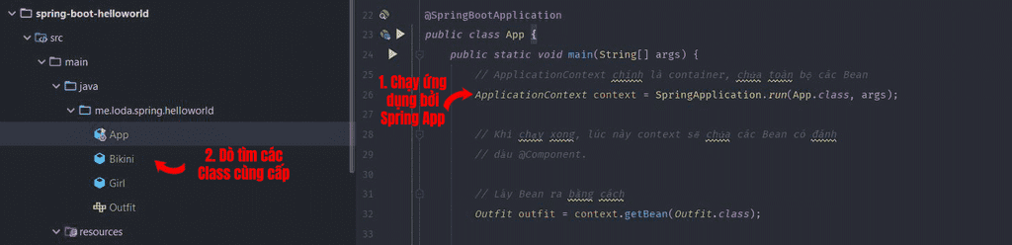
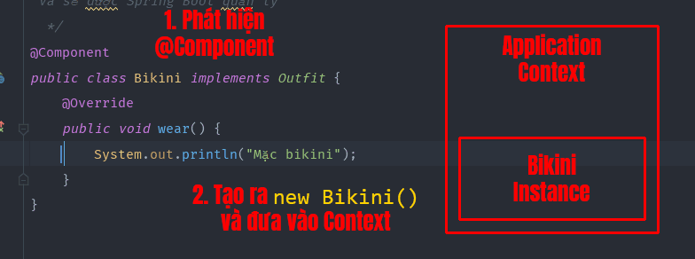
@Component

Slide 20
@Autowired
Khi thêm annotation @Autowired vào thuộc tính của class
=> Điều này nói với Spring Boot hãy tự inject (tiêm) một instance của
dependency khi tạo đối tượng

Slide 21
@Singleton
Điều đặc biệt là các Bean được quản lý bên trong ApplicationContext đều là singleton
Tất cả những Bean được quản lý trong ApplicationContext đều chỉ được tạo ra một lần duy nhất và khi có Class yêu cầu @Autowired thì nó sẽ lấy đối tượng có sẵn trong ApplicationContext để inject vào.
Trong trường hợp bạn muốn mỗi lần sử dụng là một instance hoàn toàn mới. Thì hãy đánh dấu @Component đó bằng @Scope("prototype")

Slide 22
Cách inject Bean Strong Spring
Spring đủ thông minh để biết tự động inject bean tương ứng vào vị trí được đánh dấu
Sau khi tìm thấy một class đánh dấu @Component. thì quá trình inject Bean xảy ra theo cách như sau:
Nếu Class không có hàm Constructor hay Setter. Thì sẽ sử dụng Java Reflection để đưa đối tượng vào thuộc tính có đánh dấu @Autowired.
Nếu có hàm Constructor thì sẽ inject Bean vào bởi tham số của hàm
Nếu có hàm Setter thì sẽ inject Bean vào bởi tham số của hàm

Slide 23
Vấn đề của @Autowired
Trong thực tế, sẽ có trường hợp chúng ta sử dụng @Autowired khi Spring Boot có chứa 2 Bean cùng loại trong Context.
Lúc này thì Spring sẽ bối rối và không biết sử dụng Bean nào để inject vào đối tượng.
Cách giải quyết:
Dùng @Primary hoặc @Qualifier

Slide 24
@Primary
Cách giải quyết thứ nhất là sử dụng Annotation @Primary.
@Primary là annotation đánh dấu trên một Bean, giúp nó luôn được ưu tiên lựa chọn trong trường hợp có nhiều Bean cùng loại trong Context.

Slide 25
@Qualifier
Cách giải quyết thứ hai là sử dụng Annotation @Qualifier.
@Qualifier xác định tên của một Bean mà bạn muốn chỉ định inject.
Chú ý: Cần đặt tên cho Bean

Slide 26
Bean Life Cycle
Spring Boot từ thời điểm chạy lần đầu tới khi shutdown thì các Bean nó quản lý sẽ có một vòng đời được biểu diễn như ảnh dưới đây:
Khi IoC Container (ApplicationContext) tìm thấy một Bean cần quản lý, nó sẽ khởi tạo bằng Constructor
inject dependencies vào Bean bằng Setter, và thực hiện các quá trình cài đặt khác vào Bean như setBeanName, setBeanClassLoader, v.v..
Hàm đánh dấu @PostConstruct được gọi
Tiền xử lý sau khi @PostConstruct được gọi.
Bean sẵn sàng để hoạt động
Nếu IoC Container không quản lý bean nữa hoặc bị shutdown nó sẽ gọi hàm @PreDestroy trong Bean
Xóa Bean.

Slide 27
@PostContruct vs @PreDestroy
@PostContruct:
@PostConstruct được đánh dấu trên một method duy nhất bên trong Bean.
IoC Container hoặc ApplicationContext sẽ gọi hàm này sau khi một Bean được tạo ra và quản lý.
@Predestroy:
@PreDestroy được đánh dấu trên một method duy nhất bên trong Bean.
IoC Container hoặc ApplicationContext sẽ gọi hàm này trước khi một Bean bị xóa hoặc không được quản lý nữa.

Slide 28
Kiến trúc trong Spring Boot
Kiến trúc MVC trong Spring Boot được xây dựng dựa trên tư tưởng "độc lập" kết hợp với các nguyên lý thiết kế hướng đối tượng (một đại diện tiêu biểu là Dependency Inversion).
Độc lập ở đây ám chỉ việc các layer phục vụ các mục đích nhất định, khi muốn thực hiện một công việc ngoài phạm vi thì sẽ đưa công việc xuống các layer thấp hơn.
Kiến trúc Controller-Service - Repository chia project thành 3 lớp:

Slide 29
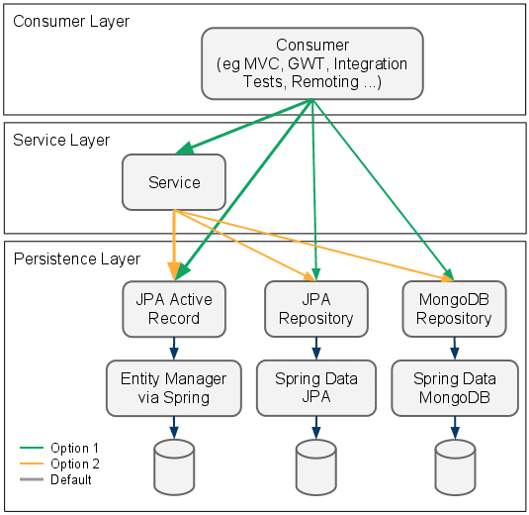
Kiến trúc trong Spring Boot
Consumer Layer hay Controller: là tầng giao tiếp với bên ngoài và handler các request từ bên ngoài tới hệ thống.
Service Layer: Thực hiện các nghiệp vụ và xử lý logic
Repository Layer:: Chịu trách nhiệm giao tiếp với các DB, thiết bị lưu trữ, xử lý query và trả về các kiểu dữ liệu mà tầng Service yêu cầu.

Slide 30
@Controller vs @Service vs @Repository
Chúng ta sẽ tìm hiểu 2 Annotation @Service vs @Repository trước:
@Service Đánh dấu một Class thuộc tầng Service, phục vụ cho việc xử lý các logic nghiệp vụ.
@Repository Đánh dấu một Class thuộc tầng Repository, phục vụ truy xuất dữ liệu.
Giải thích:
Về bản chất @Service và @Repository cũng chính là @Component. Nhưng đặt tên khác nhau để giúp chúng ta phân biệt các tầng với nhau.

Slide 31
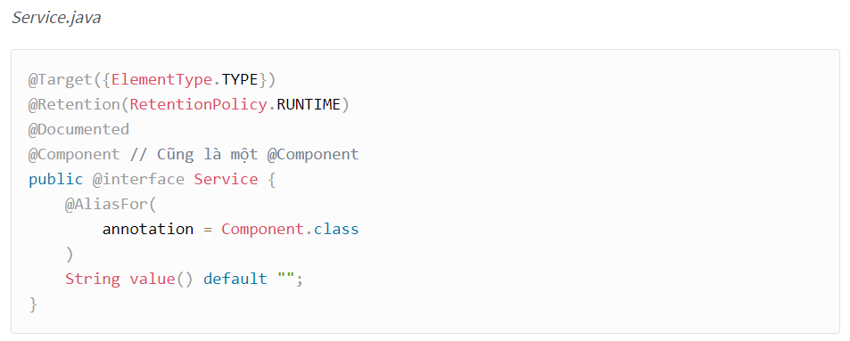
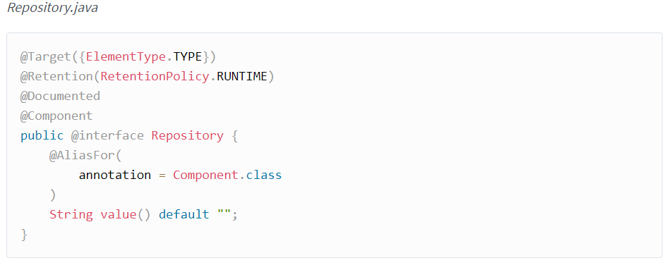
@Controller vs @Service vs @Responsitory

Slide 32
@ComponentScan và scanBasePackage là gì???

Slide 33
@Configuration và @Bean
@Configuration là một Annotation đánh dấu trên một Class cho phép Spring Boot biết được đây là nơi định nghĩa ra các Bean.
@Bean là một Annotation được đánh dấu trên các method cho phép Spring Boot biết được đây là Bean và sẽ thực hiện đưa Bean này vào Context.
@Bean sẽ nằm trong các class có đánh dấu @Configuration.

Slide 34
In Background
Đằng sau chương trình, Spring Boot lần đầu khởi chạy, ngoài việc đi tìm các @Component thì nó còn làm một nhiệm vụ nữa là tìm các class @Configuration.
Tìm các method có đánh dấu @Bean
Thực hiện gọi các method có đánh dấu @Bean để lấy ra các Bean và đưa vào Context.
Ngoài ra, về bản chất, @Configuration cũng là @Component. Nó chỉ khác ở ý nghĩa sử dụng. (Giống với việc class được đánh dấu @Service chỉ nên phục vụ logic vậy).

Slide 35
Ý nghĩa của @Configuration và @Bean
Nhiều bạn sẽ tự hỏi rằng @Configuration và @Bean sẽ có ý nghĩa gì khi chúng ta đã có @Component? Sao không đánh dấu SimpleBean là @Component cho nhanh?
Các bạn thắc mắc rất đúng, và việc sử dụng @Component cũng hoàn toàn ổn.
Thông thường thì các class được đánh dấu @Component đều có thể tạo tự động và inject tự động được.
Tuy nhiên trong thực tế, nếu một Bean có quá nhiều logic để khởi tạo và cấu hình, thì chúng ta sẽ sử dụng @Configuration và @Bean để tự tay tạo ra Bean. Việc tự tay tạo ra Bean như này có thể hiểu phần nào là chúng ta đang config cho chương trình.

Slide 36
Ý nghĩa của @Configuration và @Bean
Trong thực tế, việc sử dụng @Configuration là hết sức cần thiết, và nó đóng vai trò là nơi cấu hình cho toàn bộ ứng dụng của bạn. Một Ứng dụng sẽ có nhiều class chứa @Configuration và mỗi class sẽ đảm nhận cấu hình một bộ phận gì đó trong ứng dụng.
Ví dụ như cấu hình cho Spring Security

Slide 37
Spring boot application config và @Value
Trong thực tế không phải lúc nào chúng ta cũng nên để mọi thứ trong code của mình. Có những thông số tốt hơn hết nên được truyền từ bên ngoài vào ứng dụng, để giúp ứng dụng của bạn dễ dàng thay đổi giữa các môi trường khác nhau.
Để phục vụ điều này, chúng ta sẽ tìm hiểu về khái niệm config ứng dụng Spring Boot với application.properties

Slide 38
Spring boot application config
Trong Spring Boot, các thông tin cấu hình mặc định được lấy từ file resources/applications.properties.
Ví dụ, bạn muốn Spring Boot chạy trên port 8081 thay vì 8080:
applicatoin.properties server.port = 8081
Hoặc bạn muốn log của chương trình chi tiết hơn. Hãy chuyển nó sang dạng Debug bằng cách config như sau:
logging.level.root=DEBUG
Đây là cách chúng ta có thể can thiệp vào các cấu hình của ứng dụng từ bên ngoài. Cho phép thay đổi linh hoạt tùy môi trường.

Slide 39
@Value
Trong trường hợp, bạn muốn tự config những giá trị của riêng mình, thì Spring Boot hỗ trợ bạn với annotation @Value
@Value được sử dụng trên thuộc tính của class, Có nhiệm vụ lấy thông tin từ file properties và gán vào biến.
Thông tin truyền vào annottaion @Value chính là tên của cấu hình đặt trong dấu ${name}

Slide 40
lombok
Lombok là một thư viện, một plugin, giúp chúng ta giảm thiểu các đoạn code thừa (boilerplate) bằng cách tự động sinh ra các hàm Get, Set, Constructor, v.v..
Chắc hẳn ai là Java Developer chinh chiến nhiều năm thì đều ngán ngẩm với việc ngồi viết những hàm Get/Set, Các Constructor có tham số lặp đi lặp lại, mặc dù các IDE đều hỗ trợ Generate tự động, tuy nhiên khi Project lớn, việc quản lý hàng chục function như vậy trông rất rối mắt và thừa thãi.
Từ đây, vị cứu tinh của chúng ta, **Lombok** ra đời . Với tiêu chí giúp developer tập trung vào tầng nghiệp vụ và logic thay vì mất thời gian làm những việc "thừa thãi". Không những làm cho code sáng sửa mà còn trông rất hợp lý, dễ quản lý hơn
Sức mạnh của Lombok không chỉ dừng ở việc Get/Set mà còn nhiều khả năng tuyệt vời khác nữa, mình cũng tìm hiểu ở dưới nhé.

Slide 41
Bạn cần cài Lombok plugin cho IDE của bạn, vì sao?
Bạn hiểu là IDE chỉ nhìn thấy những dòng code của bạn hiện tại, và từ đó tham chiếu tới nó, bây giờ bạn không viết hàm Get/Set nữa, thì nó không nhìn thấy, và điều gì sẽ xảy ra nếu bạn viết user.getName() trong khi function getName() không hề tồn tại. Thông báo lỗi đỏ lè.
Bản thân Lombok là một thư viện, nó sẽ tự động thêm Get/Set khi project của bạn được build. Tức tự viết thêm code vào class đó trước khi nó thành file jar.
Nên để IDE hiểu rằng class đã có các hàm Get/ Set/ Constructor này rồi, hiển thị nó cho tao, thì bạn phải cài Lombok Plugin

Slide 42
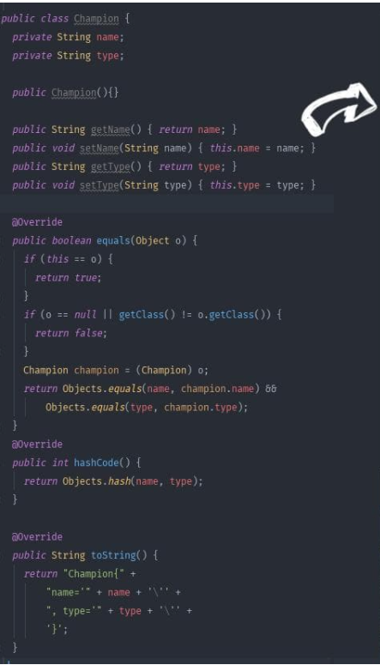
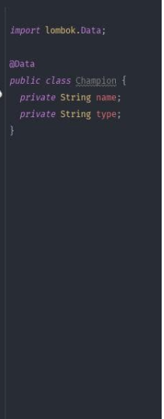
@Data

Slide 43
Constructor
Trong trường hợp bạn muốn định nghĩa các Constructor theo ý mình, thì Lombok hỗ trợ 3 Annotation:
@NoArgsConstructor: Hàm khởi tạo rỗng, đã đề cập ở trên
@AllArgsConstructor: Hàm khởi tạo chứa tất cả thuộc tính, ví dụ Champion(String name, String type)
@RequiredArgsConstructor: Hàm khởi tạo theo yêu cầu. Bạn chỉ muốn hàm khởi tạo có vài thuộc tính do bạn chọn thôi, thì bạn thêm final trước thuộc tính trong class, nó sẽ tự sinh ra Constructor như thế.

Slide 44
@Getter/@Setter/@ToString
Khi bạn chỉ muốn generate mỗi Get/Set thôi và không muốn dùng @Data vì nó quá nhiều chức năng, thì có thể xài 2 câu thần chú @Getter và @Setter
@ToString: Tạo ra hàm toString() từ thuộc tính class.
Tìm hiểu @Builder

Slide 45
Phần 2:Restful web service
@Controller
@Controller đánh dấu class là nơi tiếp nhận các thông tin request từ phía người dùng.
Có nhiệm vụ đón nhận các yêu cầu (kèm theo thông tin request)
Chuyển các yêu cầu này xuống cho tầng @Serivce xử lý logic.
Giải thích:
Bản thân @Controller Cũng là một @Component nên nó sẽ được Spring Boot quản lý.
Spring Boot sẽ lắng nghe các request từ phía người dùng. và tùy theo đường dẫn và phương thức là gì, nó sẽ mapping tới hàm xử lý tương ứng trong @Controller.

Slide 46

Restful web service
Trong bài này, chúng ta sẽ sử dụng thêm thư viện spring-boot-starter-thymeleaf.
Vậy Thymeleaf là gì????

Slide 47
Thymeleaf
Thymeleaf là một Java Template Engine. Có nhiệm vụ xử lý và generate ra các file HTML, XML,...
Các file HMTL do Thymeleaf tạo ra là nhờ kết hợp dữ liệu và template + quy tắc để sinh ra một file HTML chứa đầy đủ thông tin.
Việc của bạn là cung cấp dữ liệu và quy định template như nào, còn việc dùng các thông tin đó để render ra HTML cứ để Thymeleaf lo.

Slide 48
Cú pháp của Thymeleaf
Cú pháp của Thymeleaf sẽ là thêm một attributes (Thuộc tính) và bắt đầu bằng chữ th: vào thẻ HTML
Với cách tiếp cận này, bạn sẽ chỉ cần sử dụng các thẻ HTML cơ bản đã biết mà không cần bổ sung thêm syntax hay thẻ mới như JSP truyền thống.
Ví dụ:
Để truyền dữ liệu là một chuỗi vào một thẻ H1 của HTML.
<h1 th:text=“hello"></h1>
Chúng ta viết thẻ H1 như bình thường, nhưng không chứa bất cứ text nào trong thẻ. Mà sử dụng cú pháp th:text=“hello” để Thymeleaf lấy thông tin và đưa vào thẻ H1.
Khi render ra, thuộc tính th:text biến mất và giá trị được đưa vào trong thẻ H1.
Đó là cách Thymeleaf hoạt động.

Slide 49
Model & View trong spring boot
Model là đối tượng lưu giữ thông tin và được sử dụng bởi Template Engine để generate ra webpage. Có thể hiểu nó là Context của Thymeleaf
Model lưu giữ thông tin dưới dạng key-value.
Trong template thymeleaf, để lấy các thông tin trong Model. bạn sẽ sử dụng Thymeleaf Standard Expression.
${...}: Giá trị của một biến trong context.
*{...}: Giá trị của một biến được chỉ định (th:object)
Ngoài ra, để lấy thông tin đặc biệt hơn:
#{...}: Lấy message
@{...}: Lấy đường dẫn URL dựa theo context của server
Sau đây chúng ta sẽ đi chi tiết từng loại Expression.

Slide 50
${...} - Variables Expressions
Trên Controller bạn đưa vào một số giá trị:
model.addAttribute("today", "Monday");
Để lấy giá trị của biến today, tôi sử dụng ${...}
<p>Today is: <span th:text="${today}"></span></p>
Đoạn expression trên tương đương với:
ctx.getVariable("today");

Slide 51
Thymeleaf
Thymeleaf là một Java Template Engine. Có nhiệm vụ xử lý và generate ra các file HTML, XML,...
Các file HMTL do Thymeleaf tạo ra là nhờ kết hợp dữ liệu và template + quy tắc để sinh ra một file HTML chứa đầy đủ thông tin.
Việc của bạn là cung cấp dữ liệu và quy định template như nào, còn việc dùng các thông tin đó để render ra HTML sẽ do Thymeleaf giải quyết.

Slide 52
Các khái annotation khác cần nắm
@RequestMapping + @PostMapping + @ModelAttribute + @RequestParam
Đây là những annotation quan trọng
Mọi người cần nắm chắc phần này

Slide 53
Hibernate
Hibernate là framework được sử dụng nhiều nhất hiện nay để giúp lập trình viên Java có thể map các class (Pojo) với một cơ sở dữ liệu bất kỳ.
Trước khi Hibernate ra đời, chúng ta thường thao tác với cơ sở dữ liệu thông qua JDBC. Theo thời gian, JDBC bộc lộ nhiều điểm yếu như:
Có nhiều code thừa mà chỉ phục vụ mục đích là lấy dữ liệu.
Mất nhiều thời gian map dữ liệu vào object Java.
Sẽ tốn nhiều công sức khi hệ thống thay đổi CSDL (yêu cầu jdbc mới, code mới)
Giao tiếp giữa các bảng thường khó, thiếu tính OOP trong đó.
Từ đây, để giảm tải gánh nặng cho dev khi thao tác với database. Hibernate ra đời!

Slide 54
Hibernate
Hibernate là một thư viện ORM (Object Relational Mapping) mã nguồn mở giúp lập trình viên viết ứng dụng Java có thể map các objects (pojo) với hệ quản trị cơ sở dữ liệu quan hệ, và hỗ trợ thực hiện các khái niệm lập trình hướng đối tượng với cớ dữ liệu quan hệ.

Slide 55
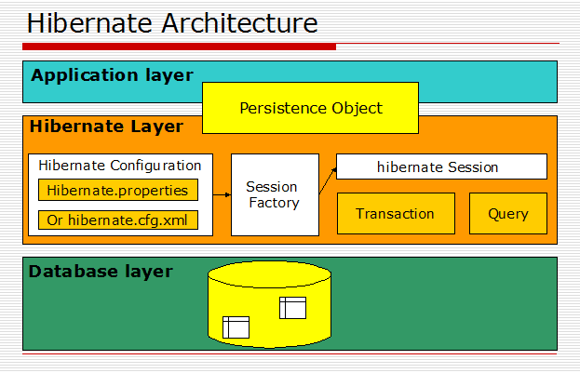
Hibernate
Hiểu ngắn gọn thì Hibernate sẽ là một layer đứng trung gian giữa ứng dụng và database, và chúng ta sẽ giao tiếp với Hibernate thay vì giao tiếp với database

Slide 56
POJO
Pojo (plain old Java object) là class đại diện cho một Table, thuật ngữ này về ý nghĩa thì nó là một class java thuần túy, rất thuần túy:
All properties must public setter and getter methods (mọi biến đều phải có get/set)
All instance variables should be private (mọi biến là thuộc tính thì nên là private)

Slide 57
Mapping dữ liệu
Để giao tiếp với Hibernate, chúng ta sẽ tạo ra một Class đại diện cho một Table. Và mọi dữ liệu từ Table trong database sẽ được Hibernate bind vào Class đó cho chúng ta.
Khi đã có Class đại diện cho Table rồi, chúng ta sẽ định nghĩa các trường trong class đó tương ứng với column nào trong database bằng tập hợp các Annotaion mà Hibernate cung cấp.
Chúng ta tiết kiệm được rất nhiều thời gian cho việc mapping dữ liệu từ database sang class java, và đặc biệt là khi thay đổi Database thì cũng sẽ không ảnh hưởng gì tới code cả, chúng ta gần như trong suốt với tầng database, mà chỉ cần nói chuyện với Hibernate là đủ!

Slide 58
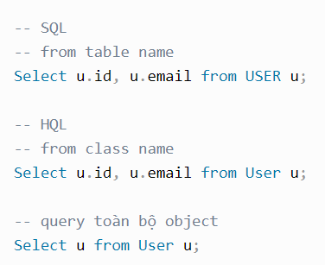
Hibernate Query Language (HQL)
Hibernate sử dụng ngôn ngữ Hibernate Query Language (HQL) để query dữ liệu. Nó chỉ khác SQL bình thường ở chỗ, đối tượng tác động lúc này là Entity chứ không còn là Table nữa:

Slide 59
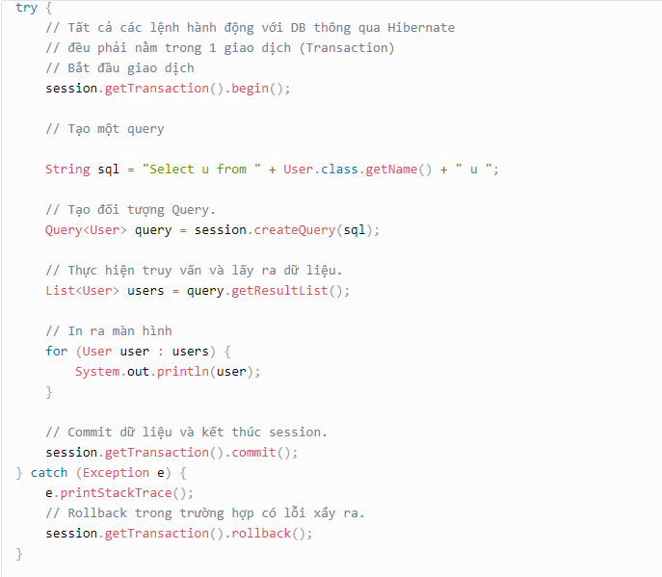
Vấn đề của Hibernate truyền thống
Thông thường, khi bạn đã định nghĩa Entity tương ứng với Table trong DB thông qua Hibernate. Thì nhiệm vụ tiếp theo sẽ là tạo ra các class thao tác với DB.
Ví dụ muốn query lấy tất cả User bằng Hibernate truyền thống sẽ như sau:

Slide 60
Vấn đề của Hibernate truyền thống
Mặc dù Hibernate đã làm rất tốt và giảm thiểu code cho việc thao tác với Database xuống rồi, những nó vẫn chưa hẳn là dễ dàng :(
Mục đích ban đầu của Hibernate là giúp người lập trình dễ sử dụng, tuy nhiên, trên thực tế, nhiều người gặp khó khăn trong việc sử dụng với Hibernate hơn cả jdbc.
Nắm được vấn đề này, Spring Data đã wrapper lên Hibernate một lớp nữa gọi là Spring JPA, giúp cho mọi thao tác với DB của chúng ta rút ngắn xuống còn 1 dòng và tất nhiên là làm mờ Hibernate xuống đáng kể để tránh rắc rối cho người lập trình.

Slide 61
JpaRepository
Để sử dụng Spring JPA, bạn cần sử dụng interface JpaRepository.
Yêu cầu của interface này đó là bạn phải cung cấp 2 thông tin:
Entity (Đối tượng tương ứng với Table trong DB)
Kiểu dữ liệu của khóa chính (primary key)

Slide 62
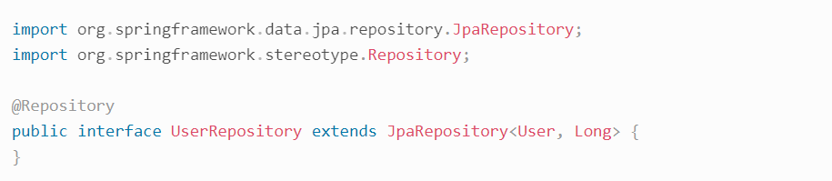
JpaRepository
Ví dụ: Muốn lấy thông tin của bảng User thì làm như sau:
@Repository đánh dấu UserRepository là một Bean và chịu trách nhiệm giao tiếp với DB.
Spring Boot sẽ tự tìm thấy và khởi tạo ra đối tượng UserRepository trong Context.
Việc tạo ra UserRepository hoàn toàn tự động và tự config, vì chúng ta đã kế thừa JpaRepository.

Slide 63
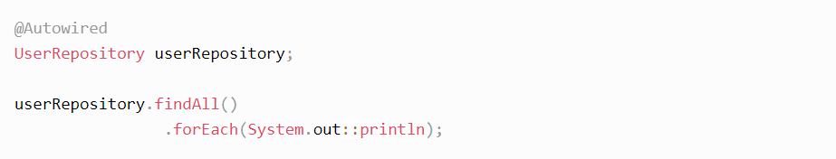
JpaRepository
Bây giờ, việc lấy ra toàn bộ User sẽ như sau:
Đơn giản và ngắn gọn hơn rất nhiều.
Nếu bạn tìm kiếm thì sẽ thấy UserRepository có hàng chục method mà chúng ta
không cần viết lại nữa. Vì nó kế thừa JpaRepository rồi.
=> Hoàn thiện todo app dùng JPA.

Slide 64
Spring JPA Methods
Trong thực tế, sẽ có một số yêu cầu nghiệp vụ nằm ngoài các method là JPA hỗ trợ sẵn, lúc này bạn phải tự tạo ra câu query của riêng mình.
Trong phần này, chúng ta sẽ tìm hiểu cách để tự tạo ra các câu truy vấn.
Có 2 cách cơ bản để tạo ra các câu truy vấn đấy là :
Sử dụng Query creation
Sử dụng @Query

Slide 65
Query Creation
Trong Spring JPA, có một cơ chế giúp chúng ta tạo ra các câu Query mà không cần viết thêm code.
Cơ chế này xây dựng Query từ tên của method.
Ví dụ khi chúng ta đặt tên method là: findByFirstName(String firstName)
Thì Spring JPA sẽ tự định nghĩa câu Query cho method này, bằng cách xử lý tên method. Vậy là chúng ta đã có thể truy vấn dữ liệu mà chỉ mất thêm 1 dòng code.
Cơ chế xây dựng Query từ tên method này giúp chúng ta tiết kiệm thời gian với những query có logic đơn giản, và cũng đặc biệt hữu ích là nó giống ngôn ngữ con người thường nói hơn là SQL. (human-readable)

Slide 66
Quy tắc đặt tên method trong Spring JPA
Trong Spring JPA, cơ chế xây dựng truy vấn thông qua tên của method được quy định bởi các tiền tố sau:
find…By, read…By, query…By, count…By, và get…By.
Phần còn lại sẽ được parse theo tên của thuộc tính (viết hoa chữ cái đầu). Nếu chúng ta có nhiều điều kiện, thì các thuộc tính có thể kết hợp với nhau bằng chữ And hoặc Or.

Slide 67
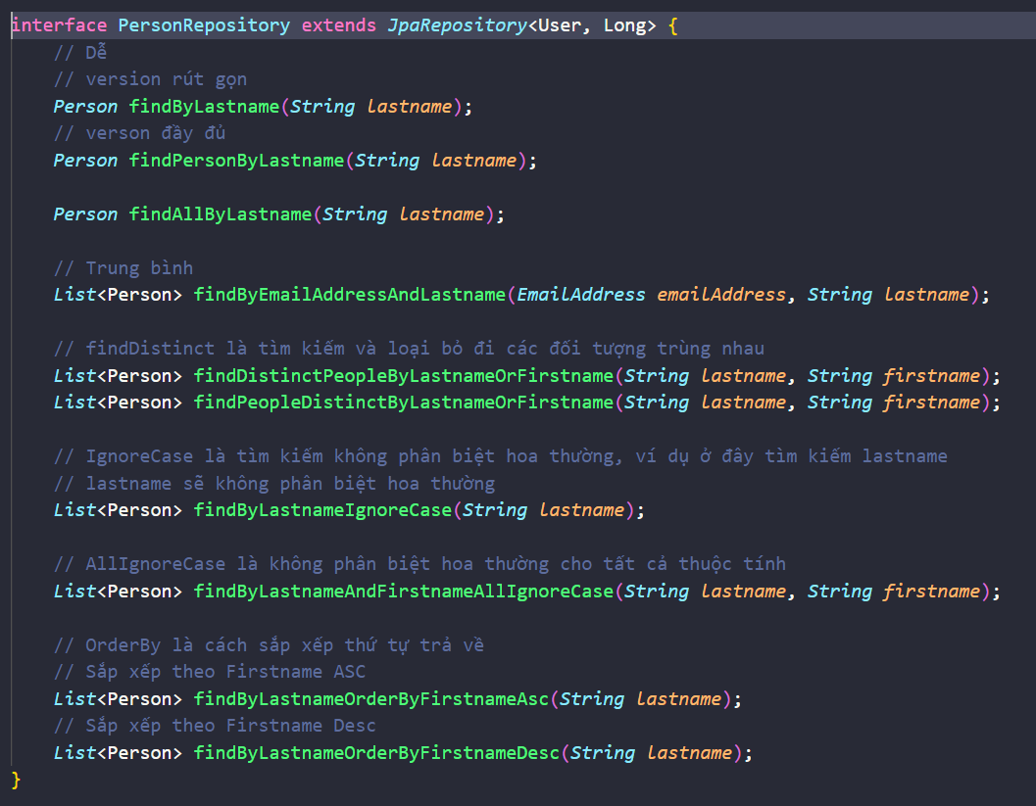
Quy tắc đặt tên method trong Spring JPA

Slide 68
@Query
Nếu bạn thực sự thấy khó với cách tiếp cận ở phía trên, thì Spring JPA còn hỗ trợ chúng ta một cách nguyên thủy khác.
Với cách sử dụng @Query, bạn sẽ có thể sử dụng câu truy vấn JPQL (Hibernate) hoặc raw SQL.
Cách truyền tham số là gọi theo thứ tự các tham số của method bên dưới ?1, ?2
Nếu bạn không thích sử dụng ?{number} thì có thể đặt tên cho tham số.

Slide 69
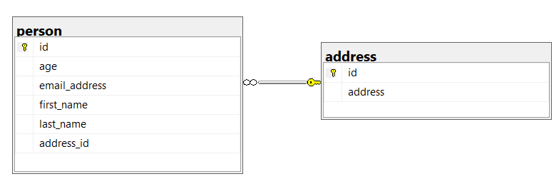
@OneToOne
Sử dụng @OneToOne để đánh dấu quan hệ 1-1
Sử dung @JoinColumn(name=“tên khóa ngoại”) để định nghĩa khóa ngoại

Slide 70
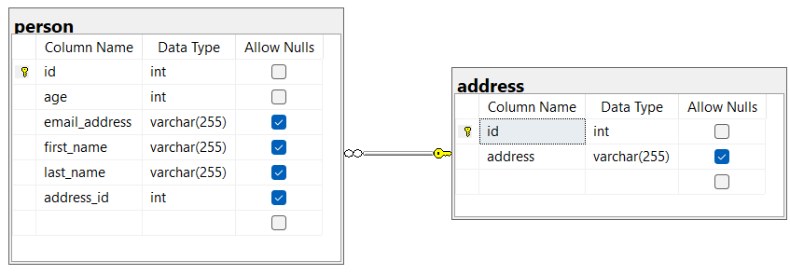
@OneToMany & @ManyToOne
Sử dụng @OneToMany(mappedBy = “đối tượng này ở bên n", cascade = CascadeType.ALL)
biểu hiện quan hệ 1-n
Sử dung @ManyToOne biểu hiện quan hệ n-1 kết hợp với
@JoinColumn(name = “tên khóa ngoại") // định nghĩa khóa ngoại

Slide 71
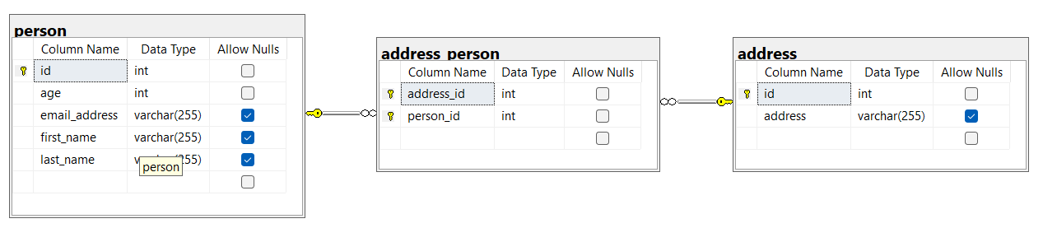
@ManyToMany
Sử dụng @ManyToMany(cascade = CascadeType.ALL, fetch = FetchType.LAZY)
biểu hiện quan hệ n-n kết hợp với
@JoinTable(name = “tên”, //Tạo ra một join Table tên là "address_person"
joinColumns = @JoinColumn(name = “khóa ngoại trỏ tới đối tượng này”),
inverseJoinColumns = @JoinColumn(name = “khóa ngoại còn lại")
Sử dung @ManyToMany(mappedBy = “trỏ tới biến của đối tượng này ở class trên")
biểu hiện quan hệ n-n

Slide 72
Restful API
Hiện tại xu hướng hiện nay là sẽ để các frontend framework take care nhiều việc hơn, còn phía server chỉ nên cung cấp API cho frontend framework là đủ.
Spring boot thì lại quá mạnh cho việc tạo Restful API :3

Slide 73
@RestController
Khác với @Controller là sẽ trả về một template.
@RestController trả về dữ liệu dưới dạng JSON.
Các đối tượng trả về dưới dạng Object sẽ được Spring Boot chuyển thành JSON.
Các đối tượng trả về rất đa dạng, bạn có thể trả về List, Map, v.v.. Spring Boot sẽ convert hết chúng thành JSON, mặc định sẽ dùng Jackson converter để làm điều đó.
Nếu bạn muốn API tùy biến được kiểu dữ liệu trả về, bạn có thể trả về đối tượng ResponseEntity của Spring cung cấp. Đây là đối tượng cha của mọi response và sẽ wrapper các object trả về.

Slide 74
@RequestBody
Vì bây giờ chúng ta xây dựng API, nên các thông tin từ phía Client gửi lên Server sẽ nằm trong Body, và cũng dưới dạng JSON luôn.
Tất nhiên là Spring Boot sẽ làm giúp chúng ta các phần nặng nhọc, nó chuyển chuỗi JSON trong request thành một Object Java. bạn chỉ cần cho nó biết cần chuyển JSON thành Object nào bằng Annotation @RequestBody
Để thỏa mãn chuẩn Restful API
Sử dụng thêm @PathVariable

Slide 75
@RestControllerAdvice & @ExceptionHandler
@RestControllerAdvice là một Annotation gắn trên Class. Có tác dụng xen vào quá trình xử lý của các @RestController. Tương tự với @ControllerAdvice
@RestControllerAdvice thường được kết hợp với @ExceptionHandler để cắt ngang quá trình xử lý của Controller, và xử lý các ngoại lệ xảy ra.

Slide 76
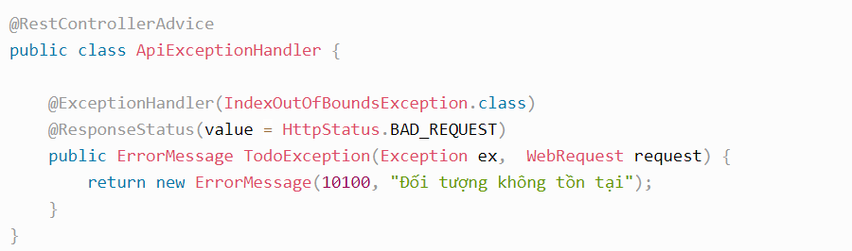
@RestControllerAdvice & @ExceptionHandler
Hiểu đơn giản là Controller đang hoạt động bình thường, chẳng may có một Exception được ném ra, thì thay vì báo lỗi hệ thống, thì nó sẽ được thằng @RestControllerAdvice và @ExceptionHandler đón lấy và xử lý. Sau đó trả về cho người dùng thông tin hữu ích hơn.

